Slide 1
AULA TEÓRICA 5
Tema 5. Colecções (cont).
Ordenação Selection Sort de um array simples

Slide 2
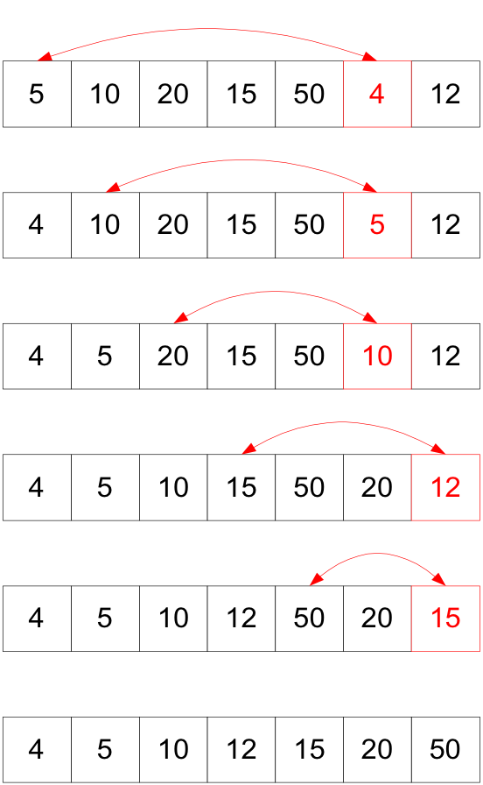
Ordenação por selecção simples (Selection sort)
Algoritmo por selecção consiste em percorrer os elementos e em cada passagem colocar um elemento na sua posição correcta. Para isso determina-se a posição de 1º menor elemento e troca-se com elemento que está na 1a posição.
Na segunda passagem determina-se a posição de 2º menor dos restantes elementos e coloca-se na sua posição correcta, e assim sucessivamente.

Slide 3
public class ArrayOrdenacaoPorSeleccao
{ public static void main (String args[])
{ int[] valores = criarArray(40);
System.out.println ("Conteudo do array antes de ordenar: ");
visualLista(valores);
ordenar(valores);
System.out.println ("\nDepois de ordenacao: ");
visualLista(valores);
}
public static int[] criarArray(int qua)
{ int[] z = new int[qua];
for (byte k=0; k< qua; k++)
z[k]= (int) Math.random()*100;
return z;
}
public static void visualLista (int[] y)
{ for (int z = 0; z < y.length; z++)
System.out.print (y[z]+", ");
System.out.println();
}

Slide 4
public static void ordenar (int[] x)
{ for (int i = 0; i < x.length-1;i++)
trocarElementos(x,i,indiceMin(x,i,x.length-1));
}
public static int indiceMin(int[] w, int inicio, int fim)
{ int i_menor = inicio;
for (int k = inicio+1; k <= fim; k++)
if (w[i_menor] > w[k])
i_menor = k;
return i_menor;
}
public static void trocarElementos(int[] m, int a, int b)
{ int aux = m[a];
m[a] = m[b];
m[b] = aux;
}
}

Slide 5
Referência bibliográfica:
António José Mendes; Maria José Marcelino.
“Fundamentos de programação em Java 2”. FCA. 2002.
Elliot Koffman; Ursula Wolz.
“Problem Solving with Java”. 1999.
F. Mário Martins;
“Programação Orientada aos objectos em Java 2”, FCA, 2000,
John Lewis, William Loftus;
“Java Software Solutions: foundation of program design”, 2nd edition, Addision-Wesley
John R. Hubbard.
“Theory and problems of programming with Java”. Schaum’s Outline series. McGraw-Hill.
H. Deitel; P. Deitel.
“Java, como programar”. 4 edição. 2003. Bookman.
Rui Rossi dos Santos.
“Programando em Java 2– Teoria e aplicações”. Axcel Books. 2004

